Slide 1






Læs mellem linjerne
Hvorfor findes der hadtale rundt omkring? > Medieanalyse > Læs mellem linjerne
#

Slide 2
I hver af de følgende overskrifter/udtalelser er den beskyttede gruppe ikke synlig.
For hver gruppe skal du overveje:
De beskyttede karakteristika
Hvordan de påvirker dig
Hvilken forfatter der kan være tale om
De mulige motiver
Hvordan de vil have, du skal føle dig tilpas
Hvad de prøver at få dig til at gøre

Slide 3

PATIENTER I RISIKO FOR

Slide 4
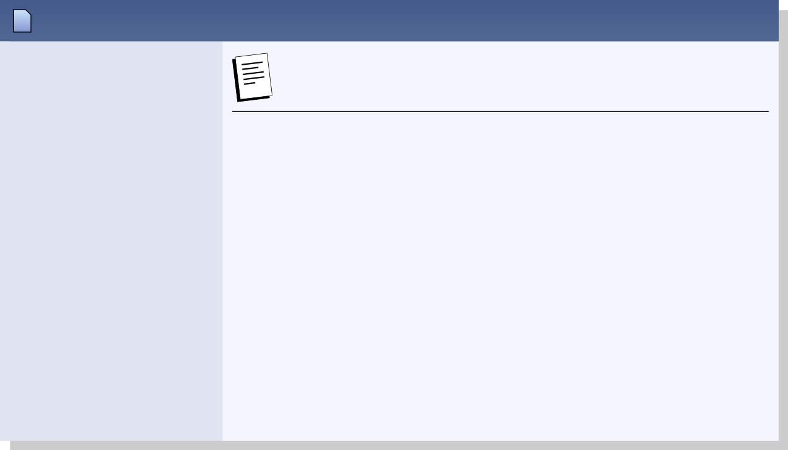

I går kl. 11:34
Oracle785
Re: Hvad synes du?
Forummedlem
ER SYG I HOVEDET
Indmeldelsesdato: nov 2018
Opslag: 74

Slide 5
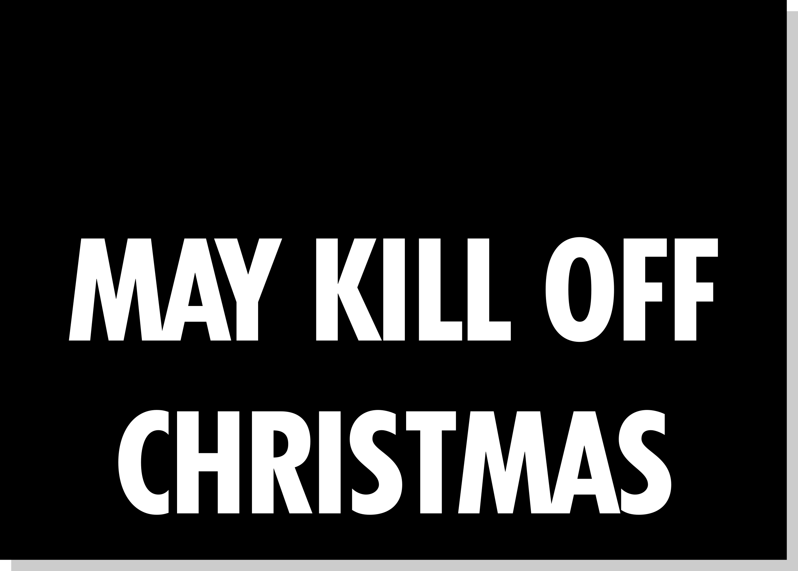
KAN GÅ UD OVER JULEN

Slide 6
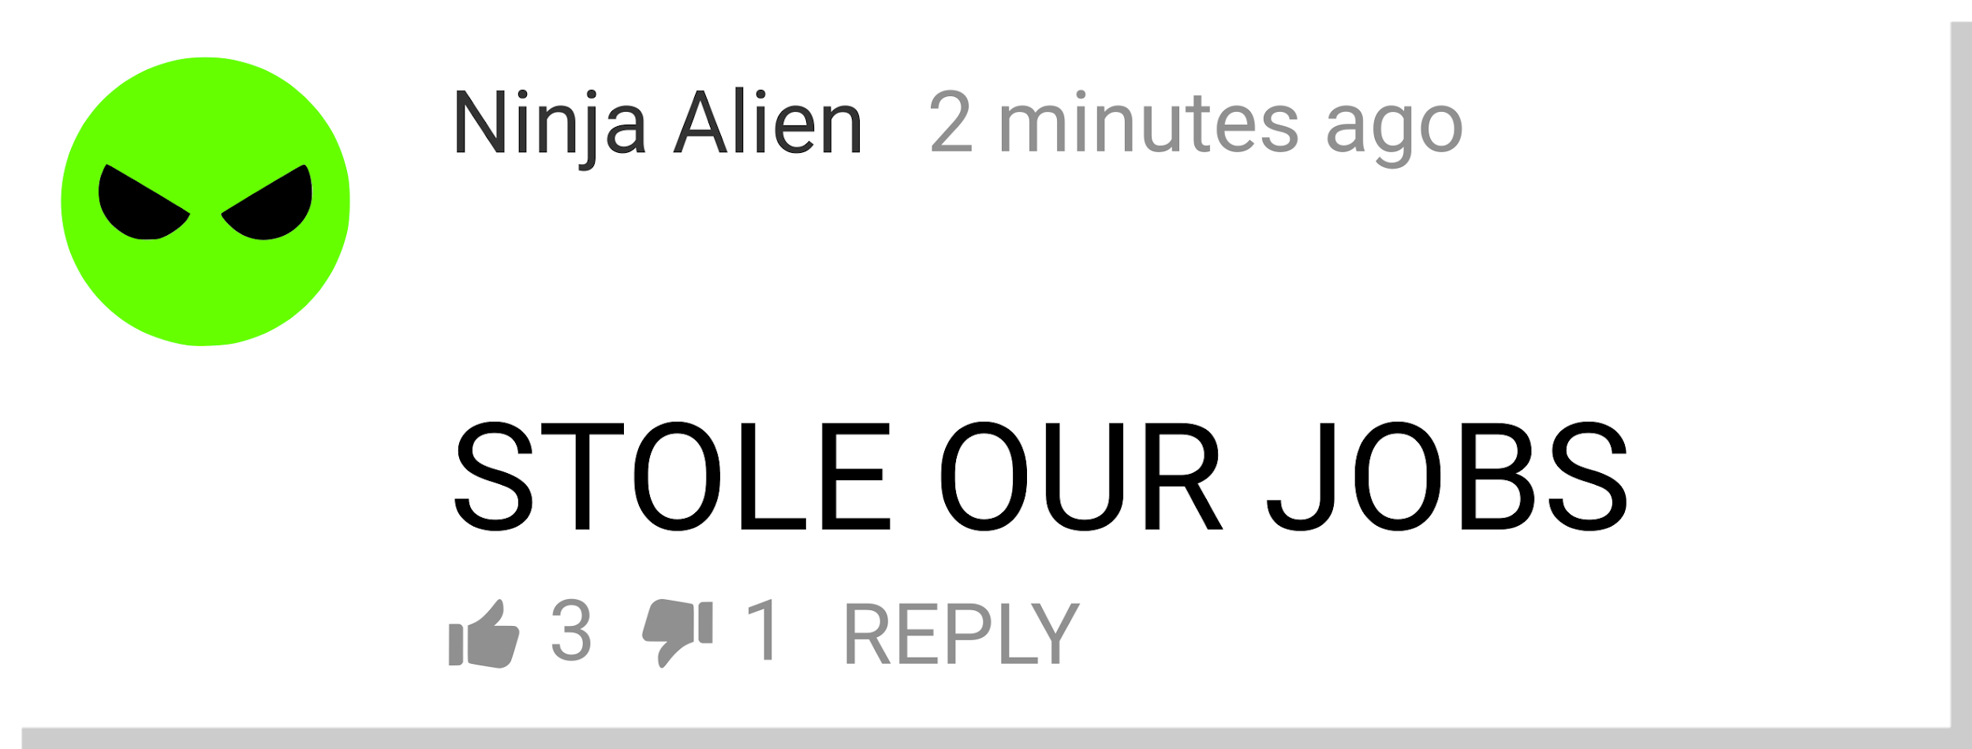
For 2 minutter siden
STJAL VORES JOBS
SVAR

Slide 7
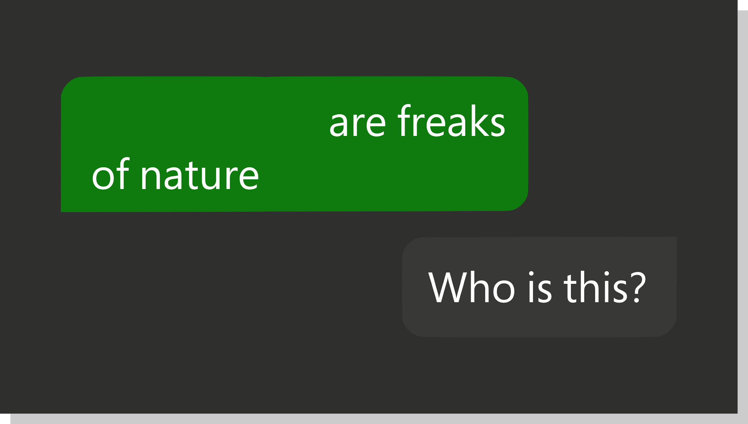
er freaks
pr. natur
Hvem er dette?

Slide 8
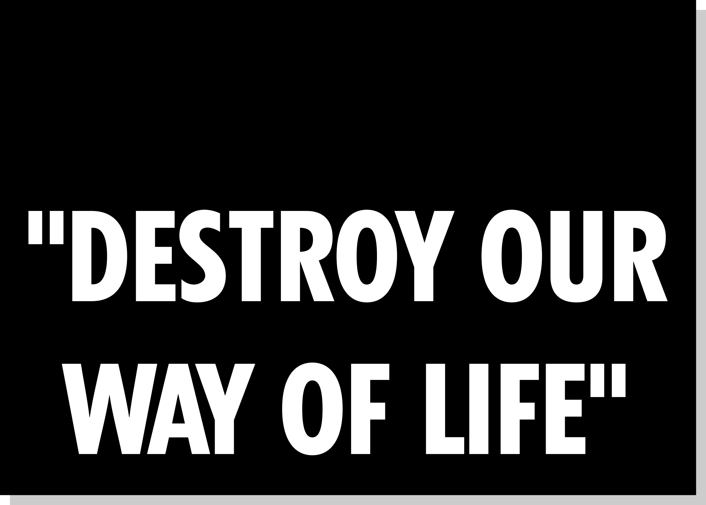
"ØDELÆGGER VORES MÅDE AT LEVE PÅ"

Slide 9



I dag kl. 08:16
FreedomK
Re: Byg den mur
Moderator
Beskyt vores
grænser mod
beskidte
Indmeldelsesdato: okt 2001
Opslag: 2431

Slide 10
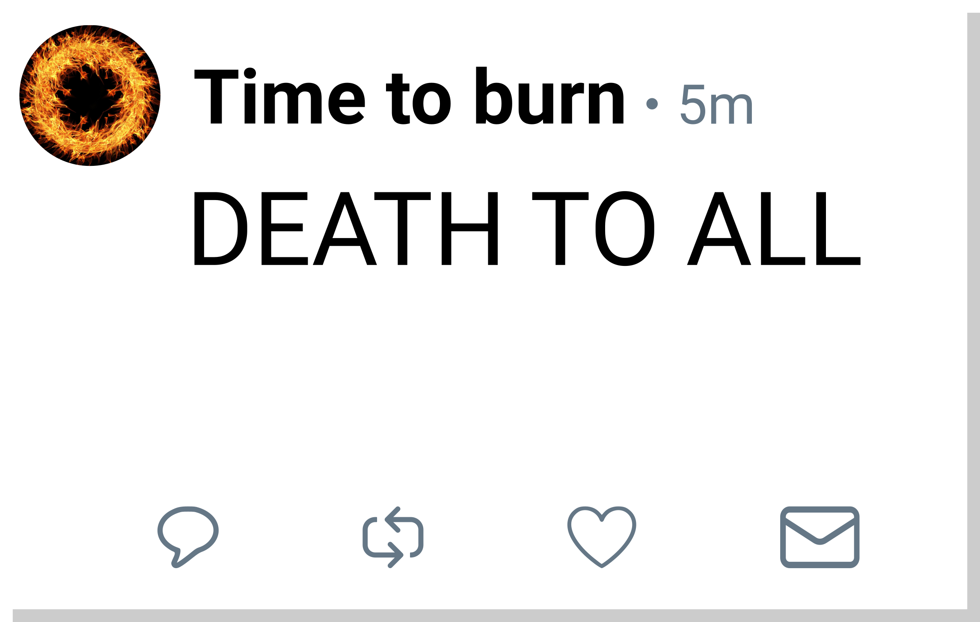
De skal brændes
DØD OVER DEM ALLE

Slide 11
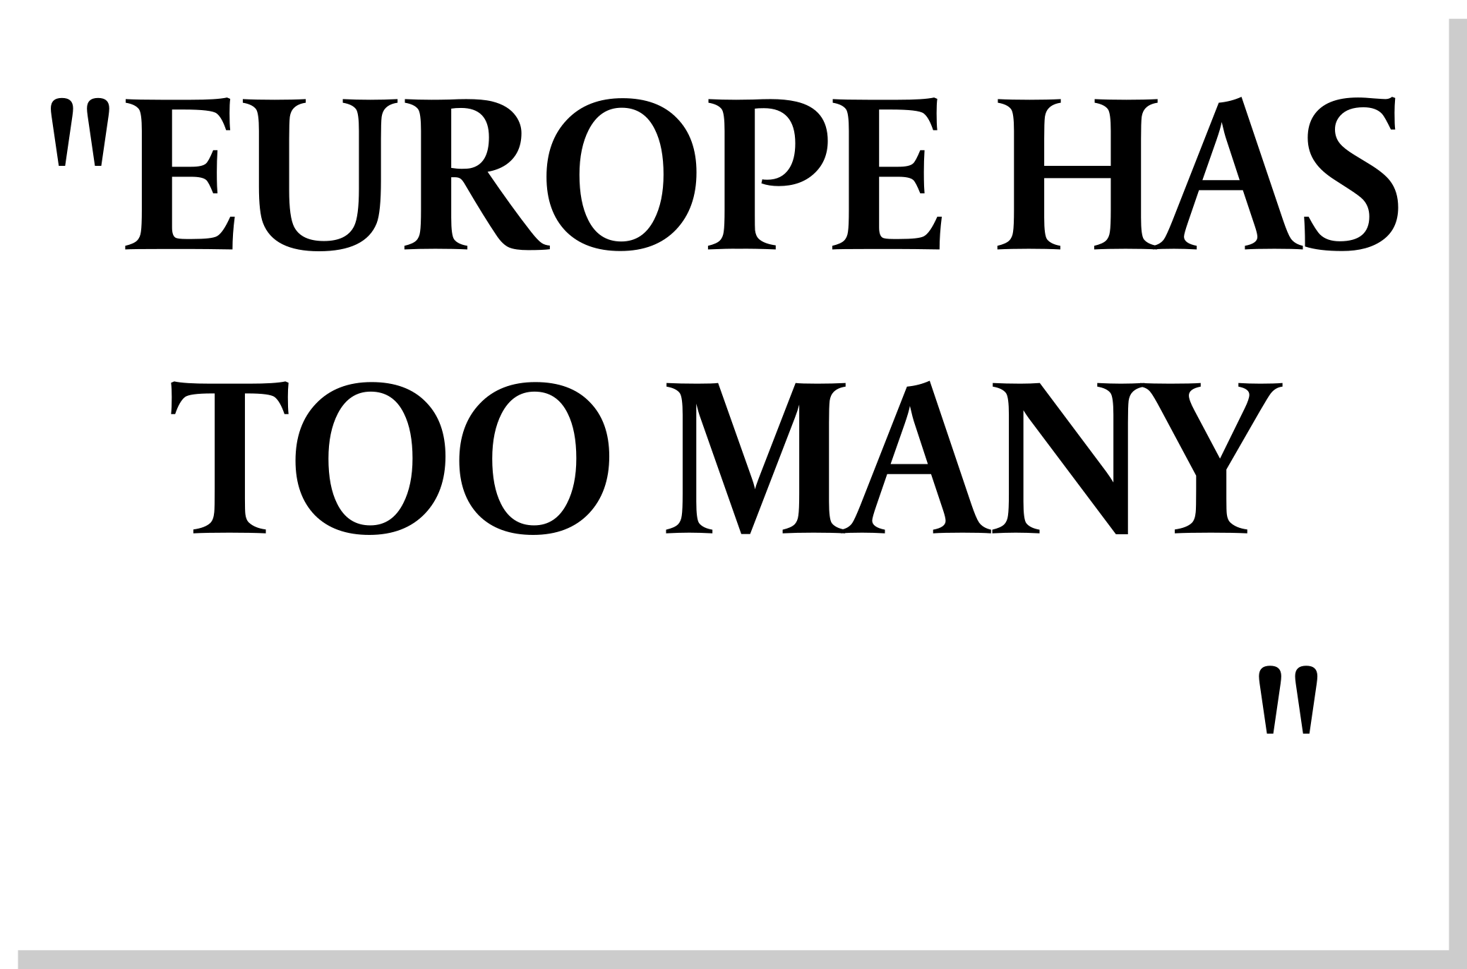
"DER ER FOR MANGE I EUROPA
”

Slide 12

ER EFTER VORES BØRN

Slide 13
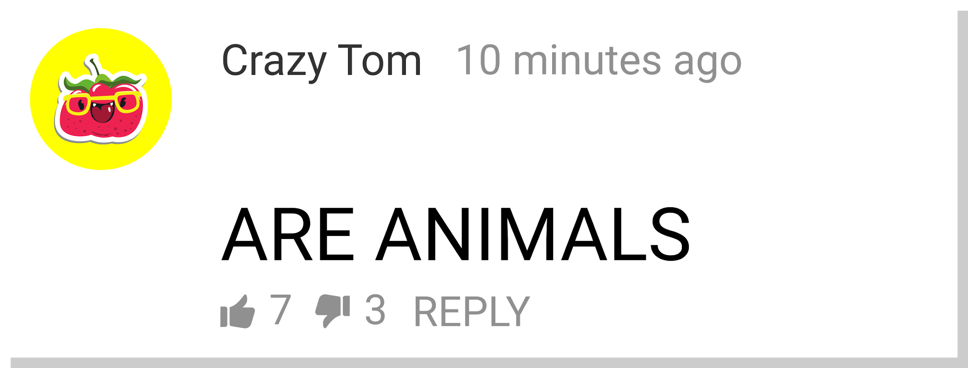
For 10 minutter siden
ER DYR
SVAR

Slide 14

I dag kl. 9:01
Panther21
IMHO
Forummedlem
Alle
er tyve – ENIGE?
Tilmeldelsesdato: jan 2017
Opslag: 42

Slide 15
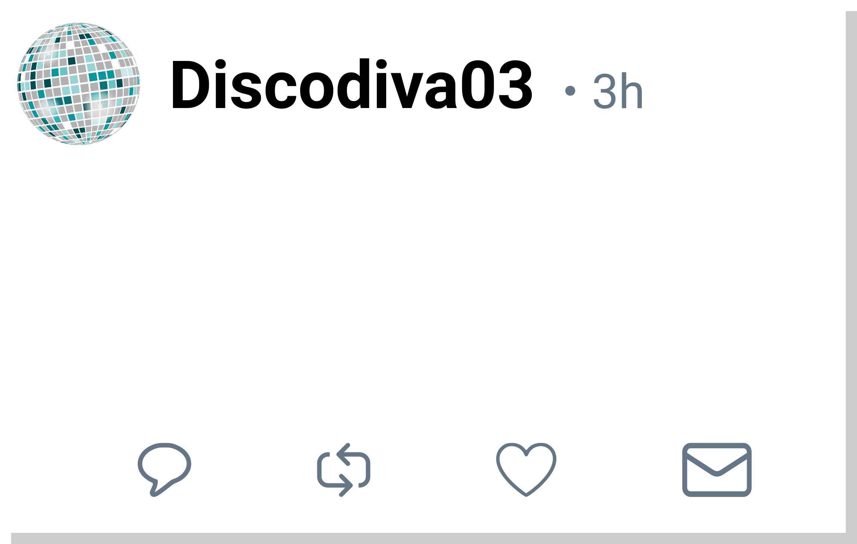
DET ER TID TIL "AT TAGE SIG AF"
17
35
22

Slide 16
14/11/15, 02:34
FreedomK
Re: monstre
Moderator
Alle
Indmeldelsesdato: okt 2001
Opslag: 1732
ER TERRORISTER

Slide 17
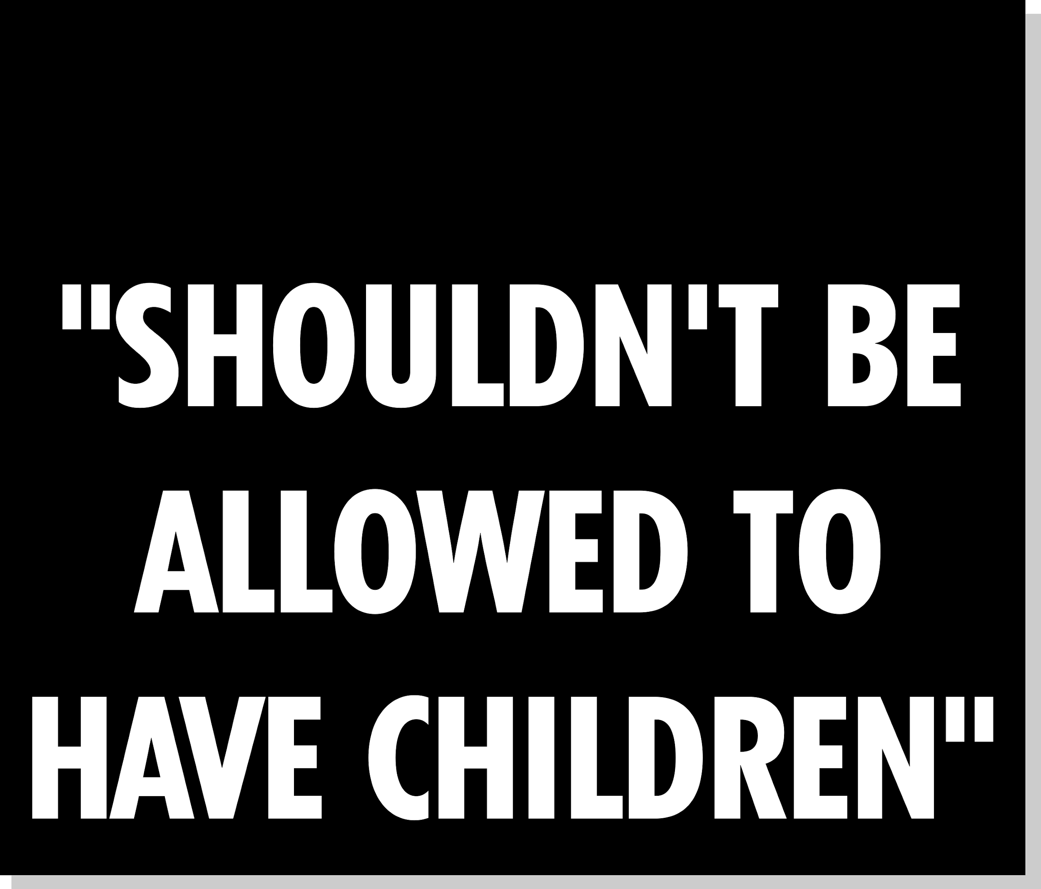
"DE SKULLE IKKE HAVE LOV TIL AT FÅ BØRN"

Slide 18








www.hackinghate.eu
#SELMA_eu

